Slide 1
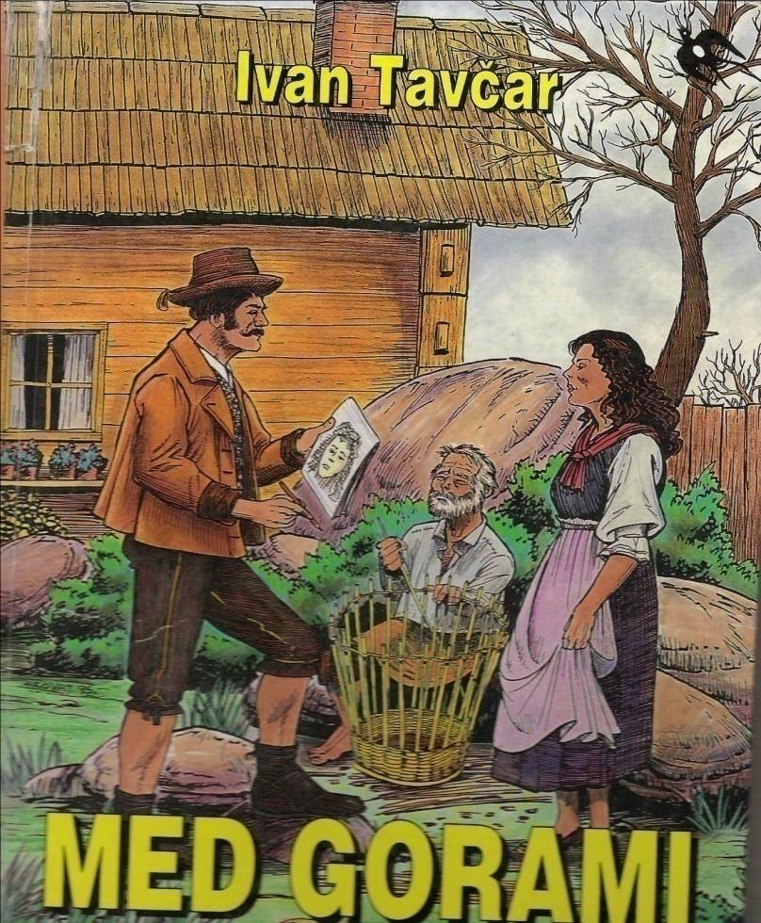
Ivan Tavčar MED GORAMI

Slide 2
ČRTICA (skica, vinjeta, silhueta)
Kratka pripovedna proza;
En dogodek;
Vtis;
Realizem, impresionizem.
Ksaver Meško;
Zofka Kveder;
Fran Finžgar;
Ivan Cankar:
Epski dogodek z objektivnim ali s subjektivnim motivom
(Domov, Skodelica kave);
Simbolistično meditativne
(Slamniki).

Slide 3
Umeščenost v literarno obdobje
Obdobje med romantiko in realizmom
1848 − 1899
Tipi realizma:
Romantični realizem (Med gorami);
Poetični realizem;
Naturalizem;

Slide 4
Cikel obsega 12 črtic
Holekova Nežika
Moj sin
Kobiljekar
Kalan
Grogov Matijče
Tržačan
Kako se mi ženimo
Kočarjev gospod
Posavčeva češnja
Šarečeva sliva
Gričarjev Blaže
Miha Kovarjev

Slide 5
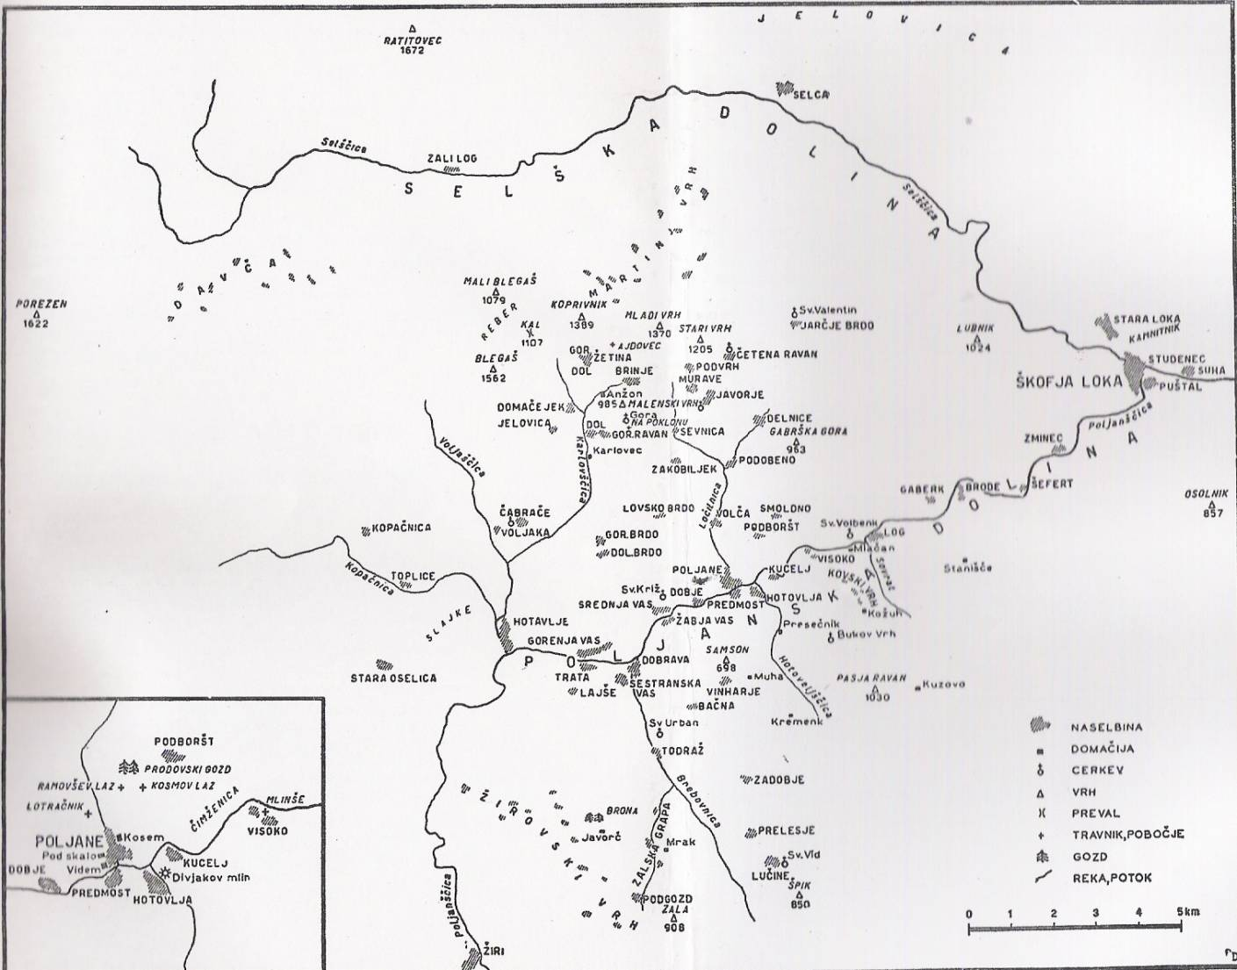
Izidi: črtice so izhajale med leti
1867 in 1888
Dogajalni prostor: Loško pogorje

Slide 6
ŠAREVČEVA SLIVA
Črtica se pričenja z smrtjo očeta, ki vsakemu izmed otrok nekaj zapusti in pove svojo želji, ki je da otroci ne bi nikoli beračili. Glavni junakinji Meti oče zapusti slivo.
Ta ji je bila poleg priložnostnih del edini vir dohodka. Od hiše do hiše je ponujala slive. Nekaj denarja, ki ji ga je bil brat izplačal, pa je skrivala zakopanega zemljo, saj se je bala, da bi lahko zagorel skupaj s hišo. Svoj denar si je množila tudi z delom pri neki hiši, nekoč so dejali, da je več ne potrebujejo, ker preveč poje in od takrat naprej se reva še tam ni do sitega najedla, pazila je na vsak grižljaj, ki ga je naredila. Neke noči pa se je razvnel silen veter, ki je raznosil grmičevje in zemljo vse naokrog. Meta se je zbala za svoj denar in ga šla iskat. Ni našla mesta kjer ga je zakopala. V svoji skoraj blaznosti si je domišljala, da so ji denar ukradli. Odločila se je, da ji pa slive ne bo odvzel nihče. Šla je v hišo, vzela sekiro in posekala slivo, ki je padla nanjo in jo ubila.

Slide 7
Osebe: Meta;
Pripovedovalec: tretjeosebni, dialog;
Motivi: motiv skrbi, dela, ženske, lakote, slive, viharja, smrti;
TEME: kmečka;

Slide 8
Starinski izrazi:
Ne bodete – ne boste;
Nikdo – nihče;
Preživila – preživljala;
Kontrast
Kaj je revno življenje?
Bogataš in berač, oba
odgovarjata drugače na to vprašanje
Stopnjevanje:
Meta je hitela dalje in
dalje; povsod so hiteli
hudourniki v globoko
nižino; so se zibale koče
in kočice.
Inverzija:
ravno nad Šarevčevo hišo utrgal se je plaz; sapa lovila se ji je v tanko obleko.

Slide 9
Pripovedovalec Bralec
Šarečeva Meta
Ohranjanje dote,
Starost brez beračenja
sliva
Metina pridnost neurje in plaz, ki ji je odnesel denar

Slide 10
KAKO SE MI ŽENIMO
Kobalov Toma je bil edinček, nek dan se je na travniku spomnil na Primoževo Roziko, na njene lepe oči, ki so bile najlepše v vasi. Poleti se odloči in gre do Rozike, kateri pove, da bi jo vzel za ženo – strinjala sta se oba. Doma mu oče pove, da mu je našel nevesto Franico iz sosednje vasi, katera pa Tomu ni bila všeč.
Toma s hlapcem gre k Zakobiljkarju prosit za Franico, med potjo srečata ženske med njimi tudi Franica. Jakobe, hlapec takoj pove, kam gresta in zakaj. Kar Franico razžalosti in omedli.
Čez dve leti, pisatelj in Toma na vrtu poslušata zvonove in godce, v vasi imajo namreč poroko. Poroča se Rezika in Brentačev Janez. Iz pogovora izvemo, da se je Toma res poročil z Franico in, da imata otroka.

Slide 11
Osebe: Kobalov Toma, Primoževa Rezika, Zakobiljekarjeva Franica;
Pripovedovalec: tretjeosebni, nekaj monologa in dialoga;
Motivi: motiv poroke, snubljenja, mladega dekleta, dote, gospodinje, razočaranja, žalosti;
Teme: ljubezenska, kmečka.

Slide 12
Vzklik: vzeti jo moram!
Ironija:.. in zakon je privezal Kobalovega Tomo za večno k Zakobiljekarjevi Franici;
Srbohrvatizem: izostati.
Primere: (ptici sta) kakor kamen izpustili se v globočino, (usta) kakor grah, cvetoč pomladi;
Kontrast: tolpa črnih kavk na stolpa svetli strehi; hud mož … dobri naš Toma, kapala je rdela kri od njega in obrazek postajal je tako bled, bogat ženin je bil to, nevesta pa revna.

Slide 13
Pripovedovalec bralec
Kobalov Toma
Ljubezen do Rezike
Primoževa Rezika, ki je Tomov oče, ki je
privolila v poroko, Tom sina obljubil Zakobiljekarjevim

Slide 14
GRIČARJEV BLAŽE
Blaže je bil že kot otrok revež, bal se je očeta. Poročil se je z Četrtnikovo Luco. Ko sta se poročila, je Luca imela že štirideset let. Blaže je bil revež v zakonu. Za kruh je moral trdno delati, in tudi tepen je bil velikokrat – tako s strani žene kot s strani tasta. Luca je rodila otroka, vendar je otrok umrl. Nekega dne je prišla mimo sosedova Ančika, ki je gnala kravo na pašo. Opazil je njeno lepoto. Pogovarjala sta se, on se ji je potožil, da ni srečen z Luco, ona pa mu je predlagala, da naj on pretepe njo, ne pa, da se pusti, da je tepen on, a se je obrnilo proti njemu. Nekega dne je v gozdu sekal staro smreko, pride Ančika. Na dan, ko je bil v vasi semenj, je bila pri Polonovcu veselica. Štefan Veharček pove, da je Ančika rodila otroka, ter da sta oba umrla, vendar nihče ni vedel, čigav je otrok.Oče je bil Gričarjev Blaže. Luca je zakričala, Blaže pa je rekel, da je bila njegova. Luca je silila vanj, zato je vzel steklenico in jo razbil ženi na glavi, nato je odšel, nihče ni vedel, kam. Vsi so mislili, da jo je popihal v Ameriko. Spomladi so ga našli obešenega na drevesu.

Slide 15
Osebe: Gričarjev Blaže, Luca, Ančika;
Pripovedovalec: tretjeosebni;
Motivi: motiv poroke, hudobne žene, razočaranja, trpljenja, motiv ljubezni, mladega dekleta, smrti pri porodu, poroda, samomora;
Teme: ljubezenska, kmečka.

Slide 16
Inverzija: Sina svojega; rad imeti;
Vzklik ali eksklamacija:
Mati, to so reči, to!, V
nebesih ne more biti lepše.
Starinske besede:
Očetna-očetova;
Zategadelj-zato;
Ženitovanjsko-poročno;
Primere:
boječe kakor prepelica iz žita; a hodila je kakor belokrilata gos.

Slide 17
Pripovedovalec Bralec
GRIČARJEV BLAŽE
Biti srečen in ljubljen
Njegovi starši; imajo ga radi Četrtnikova Luca; ne mara ga in ga
Najdejo mu nevesto; pretepa;
Ančika; ga razume, tolaži in Lucin oče; ga zmerja in
ima rada pretepa
Usoda; vzame mu ljubljeno Ančiko in otroka

Slide 18
POSAVČEVA ČEŠNJA
Posavčev Jakob, se neko zimo spomni na domačo češnjo, sicer z razpokanim deblom, a polno črnih sadu. Jakob je bil namreč poklican v vojsko in preden je šel mu je sosedova Marjanica zataknila cvetočo vejico češnje za klobuk.
Bil je dan sv. Urbana, ko se je Jakob vrnil iz službe cesarske. Najprej je splezal na češnjo, kjer je koval prihodnost. Mimo pa pride Jurčkov Blaž in mu pove, da se ženi Marjanica. Jakob pade s češnje in si polomi obe nogi in ostane hrom vse dni. Od tistega dni ni nikoli več legel pod češnjo, nikoli ni zaužil sadu, ne ženske pogledal in mar ni mu ni bilo niti takrat, ko je bil vihar in jo podrl.

Slide 19
Osebe: Posavčev Jakob, Marjanica;
Pripovedovalec: tretjeosebni, najdemo pa tudi notranji monolog;
Motivi: motiv ljubezni, mladega dekleta, vojaka, češnje, zime, razočaranja, žalosti, osamljenosti, pohabljenosti;
Teme: ljubezenska, kmečka.
Dve vzporedni zgodbi: Posavčeva češnja: cvetoča, dozorijo plodovi, češnja propada, propade; Posavčev Jakob: ljubezen z Marjanico, dozori ljubezen v razočaranje, hromost-propad.

Slide 20
Personifikacija: naša črnica pokrila s cvetjem in vsaka najmanjša vejica nosila belo oblačilce, stkano iz golih cvetov;
Stopnjevanje: snežene zvezdice, belo oblačilce, vrabčiči, marjanica, najmnanjša vejica, najkrasnejši cvet;
Inverzija: češnja domača, služba cesarska, solnice pekoče;
Kontrast: belo drevo: črno drevo;
Starinske besede: (streha) je preglodala – dotrajala, je treščil (padel), otroci se pojajo (podijo), zobati (jesti);
Primere: delal bom, da bo kar vse pokalo, prav kakor velikanskoorjaška cerkev;
Ironija: govoril je , da gre rad v vojsko (in tu j glasno zaukal);

Slide 21
Pripovedovalec Bralec
Posavčev Jakob
Ljubezen do Marjanice
Jakob Marjanica (ki se poroči), Jurčkov Blaž (ki mu sporoči novico o poroki)

Slide 22
TRŽAČAN
Vrbarjev Matevž je bil pretepač, v prepiru mu je Ramovšev Martin odrezal uho. Zaradi tega je bil zaznamovan, nobeno dekel ga ni hotelo. Šel je na Žirovsko, si je obvezal uho, s pretvezo, da ga boli glava in tako hodil okrog vse dokler se nista z Marušico poročila. Ta je bila grda in lena. Tako se je Matevž odločil, da si sam pojde po otroka. Takrat so v Trstu še prodajali otroke. Tomažeka je razkazoval naokrog in ga imel rad vse dokler mu njegova žena ni rodila njegovega. Takrat so se za Tomažeka začeli hudi časi. Pretepali so ga vsak dan in mu dajali malo hrane, do sitega se je najedel le dvakrat v letu, ko sta šla z Matevžem po tržaški denar, začel je umirati. Jeseni je šel pripovedovalec k njemu pod hruško. Dal mu je vodo in lepo hruško. Ko je želel ugrizniti vanjo, se je prikazal Matevž in ga želel pretepsti. Tedaj pa je mimo prišel Sadarjev Korel, in namlatil Matevža. Matevž je zagledal na njivi Zavratarjevega Mihola. Vprašal ga je, ali je videl, kaj mu je storil Korel. Rekel, je, da danes nič ne vidi in nič ne sliši. Tako se Matevž ni mogel nikomur tožiti. Še isto noč je umrl tržaški Tomažek.

Slide 23
Osebe: Vrbarjev Matevž, Tomažek, Maruša, Tonček;
Pripovedovalec: tretjeosebni;
Motivi: motiv pretepa, mučenja, stradanja, očetovske ljubezni, hudobije, bolnega, slabotnega in majhnega otroka, trpinčenega otroka, žalosti, smrti;
Teme: kmečka.

Slide 24
Vzklik ali eksklamacija:
To je bilo življenje!
Le ga, le ga!
Stopnjevanje:
Pod hruško je ležal in stradal in pričakoval zadnjega trenutka;
Inverzija: Ko je Matevž še rad imel otroka; šibko otroče moralo je trdo delati.
Starinske besede:
Prišedši-priti;
Stopivši-vstopiti;
Duhovni oča-duhovnik.
Primere: a bil je tenak, kakor bilka na njivi;

Slide 25
Pripovedovalec Bralec
Posvojeni Tomažek
normalno življenje
pripovedovalec oče Matevž
Tinče

Slide 26
MIHA KOVARJEV
V Petelinčkovi gostilni pojejo, pijan pride Kovarjev Miha. Izziva Kamnarjevega Tinčeta, Miha postane jezen, se razjezi in vsem zbranim pove, kar si misli o njih ter o sebi, prizna si da je revež, pijanec – zapusti gostilno.
V drugem delu pa nas pisatelj vrne dvajset let nazaj. Takrat Miha še ni pil, bil je hlapec pri gospodu Andreju. Andrejev brat je bil sodnik, ki je imel lepo hčer. Le-ta je poleti prihajala k stricu in Miha se je vanjo zaljubil, vsi so videli naklonjenost med njima, edino gospod Andrej ne. Nek dan je Miha pospremil gospoda na poroko nečakinje, to je bil zelo žalosten dan za Miho. Od tistega dne je Miha pil in zapravil vso svoje imetje.

Slide 27
Osebe: Miha Kovarjev, gospod Andrej
Pripovedovalec: tretjeosebni, najdemo pa tudi monolog in dialog.
Motivi: motiv pijančevanja, neuslišane ljubezni, hlapca, opravljanja, mladega gosposkega dekleta, skrivne ljubezni, izgube službe, razočaranja, poroke, smrti;
Teme: ljubezenska, kmečka

Slide 28
Narečje: priotikati,
Zaručen,češerak, skopec
Primera: oči so mu kakor
raku stale izpod čela
Inverzija: Miha se je
mrmraje vzdignil. In srdit je
bil
Slabšalnice: koš(vprežni voz), živinče (konj), se je priplazil (pripeljal), Gosposka stvar v širokej obleki (meščanka)
Stopnjevanje: imela je čez in čez belo obleko …; Miha je bil pijan, prav močno pijan,

Slide 29
Pripovedovalec bralec
Miha
Ljubezen do gospodarjeve nečakinje
Miha Andrej

Slide 30
REALISTIČNE IN ROMANTIČNE PRVINE
REALISTIČNO
ROMANTIČNO
Kmečka tema
V hlevih pa je bilo živine, rjave in sive, pisane in bele, da se je komaj preštela, ko so jo gonili hlapci na vodo (Kobiljekar)
Socialne razmere
Z materjo – vdovo – bivala je v leseni, na pol podrti hiši; hudo revščino sta trli …(Gričarjev Blaže)
Opis pokrajine
modra voda vila se je med zeleno livado, po cesti, snežno beli, podili so vozniki svoje vozove (Tržačan)
Čustvena napetost
Meta, ki zbesni (Šarečeva sliva)
Romantične osebe
Nežika, ki se po odhodu Erazma zapre v svoj svet

Slide 31
Avtor | TAVČAR | KERSNIK
Delo | MED GORAMI | KMETSKE SLIKE
Zvrst | črtice | kratka proza-črtice
Motivi | Lakota, dobrosrčnost, nehvaležnost, veseljačenje, poroka … | Tragična usoda, nezakonski otroci, dediščina …
Kraj | Podeželje - Loško pogorje | Podeželje – okolica Brd
Teme | Kmečka, ljubezenska | Boj za obstanek, pravdarstvo, navezanost na zemljo, smrt …
Jezikovne značilnosti | Preprost jezik s starinskimi izrazi, narečjem, kontrasti, stopnjevanjem … | Preprost, uporablja tudi narečne izraze, okrasne pridevnike, starinske izraze, primere …
Osebe | Osebe, ki so polne značaja, ponekod tudi fizično opisane – povzete po resničnih osebah | Prikazane zelo nazorno, brezbrižne, običajni kmetje iz okolice – nekateri liki so vzeti iz resničnih oseb

Slide 32
HVALA ZA POZORNOST
Zdaj pa rešimo še delovni list ☺

